Slide 1
7-3 : webgl et les types de dessin
Présenté par Ronald Jean-Julien
420-P46: Programmation 3D
Hiver 2020

Slide 2
POINTS
Pour dessiner chaque vertex en tant que point (en tant que voxel). Par exemple, s’il y a 6 vertex dans le tableau de vertex cela va donner 6 points (6 voxels).

Slide 3
lines
Pour relier 2 vertex consécutifs à l’aide d’une droite. Par exemple, s’il y a 6 vertex dans le tableau de vertex cela va donner 3 droites différentes. Le nombre de vertex doit être pair.

Slide 4
Line_strip
Pour relier chaque vertex à l’aide de droites consécutives (la fin de la droite précédente est le début de la droite suivante). Par exemple, s’il y a 6 vertex dans le tableau de vertex cela va donner 5 droites.

Slide 5
Line_LOOP
Même chose que LINE_STRIP sauf que le dernier vertex rejoint le premier vertex par une droite. Par exemple, s’il y a 6 vertex dans le tableau de vertex cela va donner 6 droites.

Slide 6
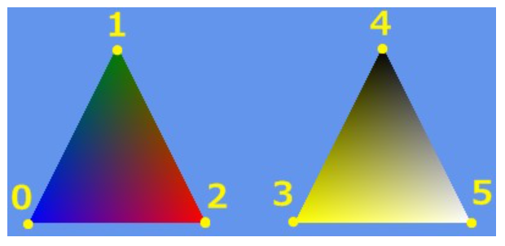
triangles
Pour relier 3 vertex consécutifs à l’aide d’un triangle plein. Par exemple, s’il y a 6 vertex dans le tableau de vertex cela va donner 2 triangles pleins différents. Le nombre de vertex doit être divisible par 3.

Slide 7
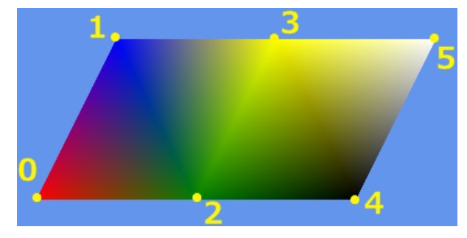
Triangle_sTRIP
Les 3 premiers vertex forment un triangle plein. Chacun des autres vertex forment un triangle plein mais à partir des deux vertex précédents. S’il y a 6 vertex dans le tableau de vertex cela va donner 4 triangles pleins.

Slide 8
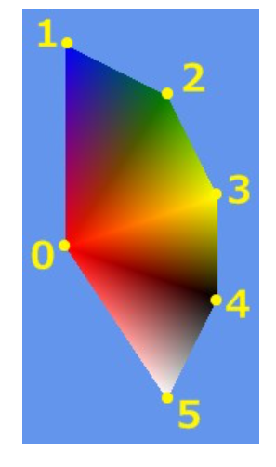
Triangle_FAN
Semblable à TRIANGLE_STRIP sauf que le 1er vertex sert de point de ralliement pour tous les triangles pleins. S’il y a 6 vertex dans le tableau de vertex cela va donner 4 triangles pleins.

Slide 9
LE DESSIN DES COURBES
En WebGL, il n’existe pas de type de dessin pour dessiner des courbes. La manière que l’on procède habituellement pour dessiner des courbes, c’est qu’on crée plusieurs vertex et on les relie par des droites.
Par exemple, pour dessiner le cercle vide, j’ai défini 360 vertex et j’ai rejoint ces vertex par des droites (LINE_LOOP).
Ici, il y a tellement de vertex qu’on ne voit pas les droites qui relient les vertex et on a réellement l’impression que c’est un cercle.

Slide 10
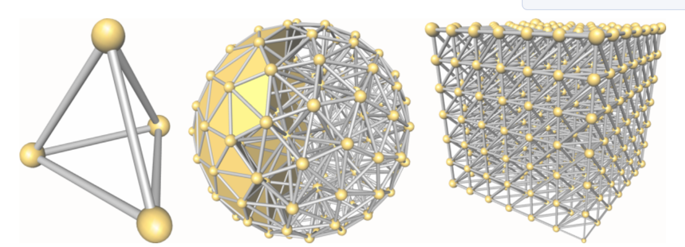
Webgl et le maillage triangulaire (1)
En WebGL, on utilise habituellement la technique de triangulation pour définir le maillage d’un objet 3D complexe. En fait, un objet 3D complexe est un ensemble de vertex qui forment des triangles. Nous étudierons cela plus tard.

Slide 11
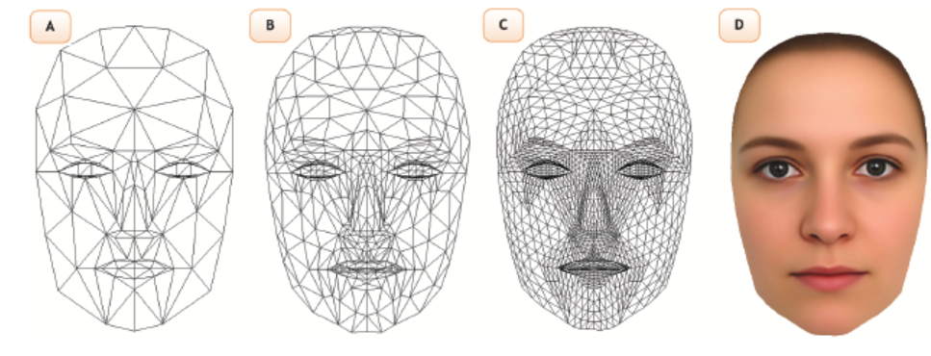
Webgl et le maillage triangulaire (2)
Une fois que le maillage a été créé, on colore ou on place une texture sur chaque triangle. Plus il y a de triangles et plus l’objet 3D est précis.

